Slide 1
RESULTADOS DE LA PROSPECCIÓN
PESQUERA DE MERLUZA
FEBRERO 2012
(PAITA CORPORATION)

Slide 2
INTRODUCCIÓN

Slide 3
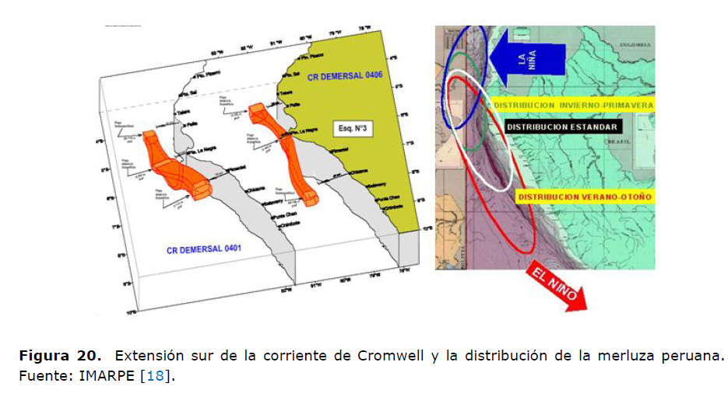
LA VARIABILIDAD DE LA CROMWELL Y LA PRESENCIA/AUSENCIA
DE LA MERLUZA EN LA ZONA DE PESCA
PRESENTACIÓN DE PAITA CORPORATION
La Extensión Sur de la Corriente de Cromwell, varia estacionalmente y entre años.
La merluza también realiza migraciones asociadas a la dinámica de la Cromwell.
Si se debilita se va hacia el norte; si se fortalece, se desplaza hacia el sur.
FUENTE: http://www.cedepesca.net/cedepesca_pesquerias/PDFs/merluza_peruana_Informe_CeDePesca_Septiembre_2010.pdf

Slide 4
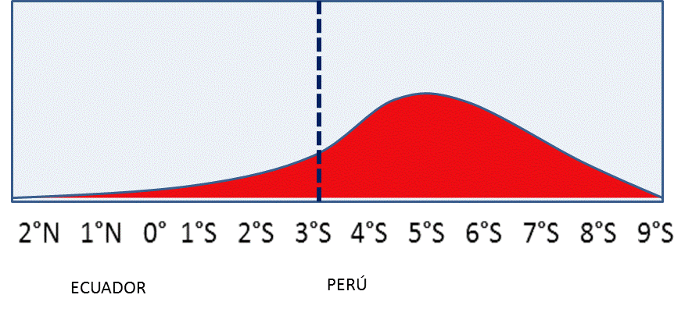
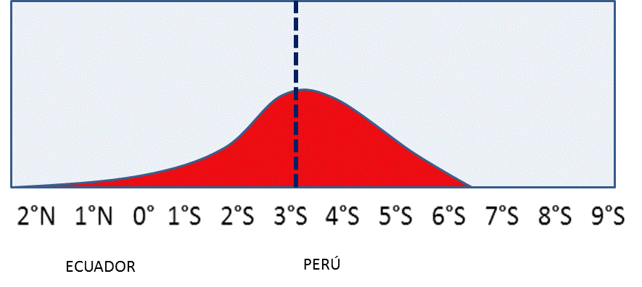
ESQUEMA HIPOTÉTICO DEL MOVIMIENTO DE LA MERLUZA CON LA CROMWELL
ECUADOR
PERÚ
CROMWELL
MUY
INTENSA
(p.e. El Niño)
PRESENTACIÓN DE PAITA CORPORATION
Biomasa de
Merluza
CROMWELL
MUY
DÉBIL
(p.e. La Niña)
ECUADOR
PERÚ
Biomasa de
Merluza
Fuente: Elaboración propia.
EN LOS AÑOS FRÍOS, LA MERLUZA SALE DE LAS AGUAS PERUANAS

Slide 5
PRESENTACIÓN DE PAITA CORPORATION
VARIACION DEL AMBIENTE
EN LA COSTA NORTE DEL
PERU

Slide 6
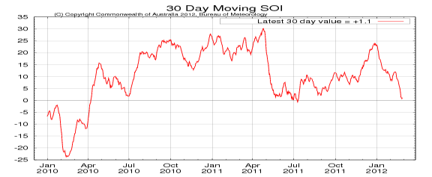
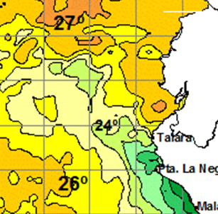
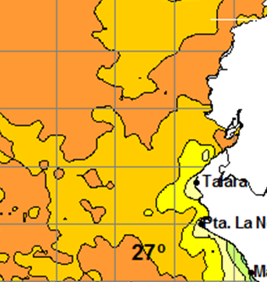
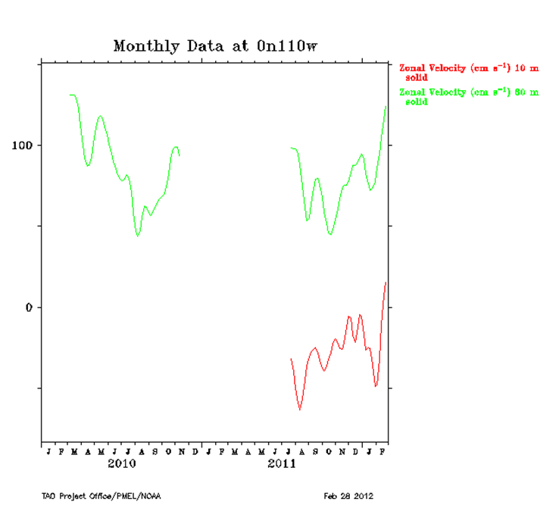
Los vientos del este se han debilitado, fuertemente, favoreciendo un proceso de calentamiento Frente a Sudamérica.
De continuar esta tendencia, hay una onda Kelvin en progreso que se puede reforzar en el camino, y su fase cálida llegará a Sudamérica en 6 a 8 semanas (Abril-Mayo 2012), favoreciendo una Cromwell más intensa…
http://www.bom.gov.au/climate/enso/#current
PRESENTACIÓN DE PAITA CORPORATION
10 Feb 2012
22 Feb 2012
La Temperatura Superficial
del Mar aumentó hasta
03 grados en el norte, por
debilitamiento de los vientos
del sur, en solo 10-15 días!!
Fuente: IMARPE
Fuente: IMARPE
Desde la segunda semana de Febrero 2012, las Corrientes Zonales subsuperficiales (del oeste hacia el este) se han Intensificado en el Pacífico Ecuatorial Oriental (110°W, frente a Sudamérica).
La Cromwell está recuperando fuerza. (Observar la linea verde de la velocidad en la subsuperficie, a 80 metros de profundidad ).

Slide 7
PRESENTACIÓN DE PAITA CORPORATION
RESULTADOS DE LA
PROSPECCION DE
MERLUZA PERUANA

Slide 8
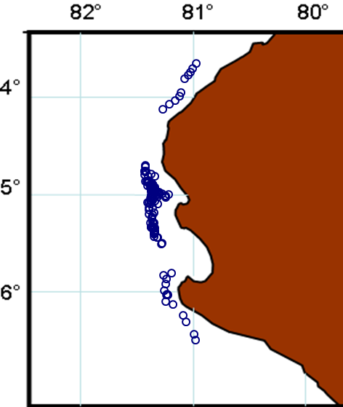
AREA DEL ESTUDIO Y MUESTREO
A
PRESENTACIÓN DE PAITA CORPORATION
PROSPECCIÓN
MERLUZA PERUANA
B
21-27 Feb 2012
La zona de trabajo cubrió desde la
frontera norte a los 06°3’´S.
Se pescó en los tres estratos de profundidad Señalados por el
Plan de Imarpe.
Para nuestro estudio, se analizaron 77 lances operaciones de pesca de la etapa de investigación (21-23 feb 2012); y 141 operaciones de pesca de la etapa comercial (24 al 27 de febrero).
EN TOTAL SE PROCESARON 218 OPERACIONES DE PESCA.
PAITA CORPORATION
C
D

Slide 9
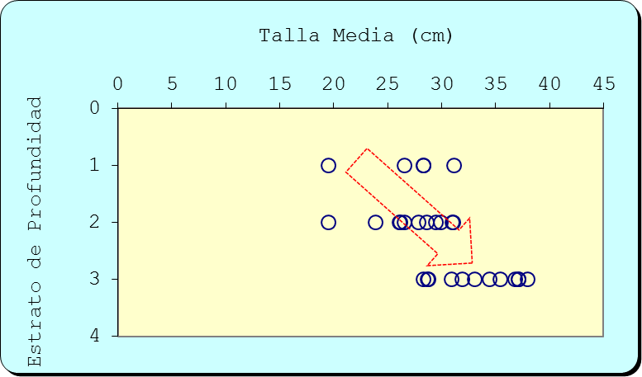
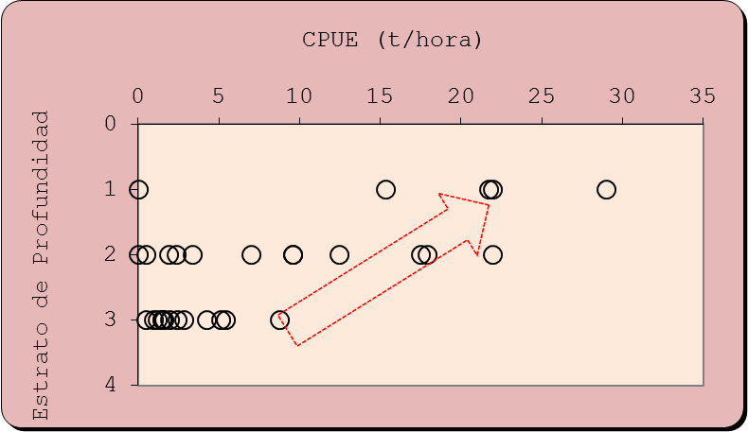
DISTIBUCIÓN / CONCENTRACIÓN DE LA MERLUZA
LOS TAMAÑOS MÁS GRANDES DE MERLUZA SE UBICARON A MAYOR PROFUNDIDAD
(ESTRATO 3= >100 Bz).
SIN EMBARGO, EN TODOS LOS ESTRATOS SE ENCONTRARON VARIAS MOODAS.
LO IMPORTANTE DE ESTA OPERACIÓN ES LA PRESENCIA MUY FRECUENTE DE EJEMPLARS DE MAS DE 30 cm EN TODA EL AREA DE EXPLORACION.
PRESENTACIÓN DE PAITA CORPORATION
MUY ALTAS CONCENTRACIONES ESTÁN A MENOR
PROFUNDIDAD (ESTRATO 1, 20-50 Bz) Y (ESTARTO 2, 50-100Bz).
HAY INDICES SUPERIORES A LOS QUE SE LOGRARON EN LA PESCA COMERCIAL DE AÑOS PREVIOS (2009-2011).
SE NOTA UN REACOMODO PROGERSIVO DE LA MERLUZA. ESTA DISTRIBUCIÓN NO ES LO COMÚN.
NOTA: PARA PODER COMPARAR LAS CAPTURAS DE LOS BARCOS “EAC” Y “EAME”, SE
ESTANDARIZÓ LA UNIDAD DE ESFUERZO A LA FLOTA “EAME”.

Slide 10
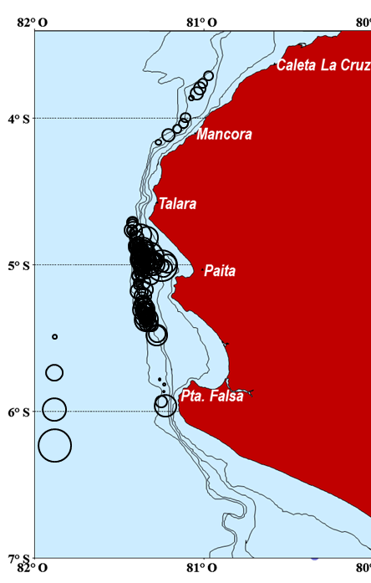
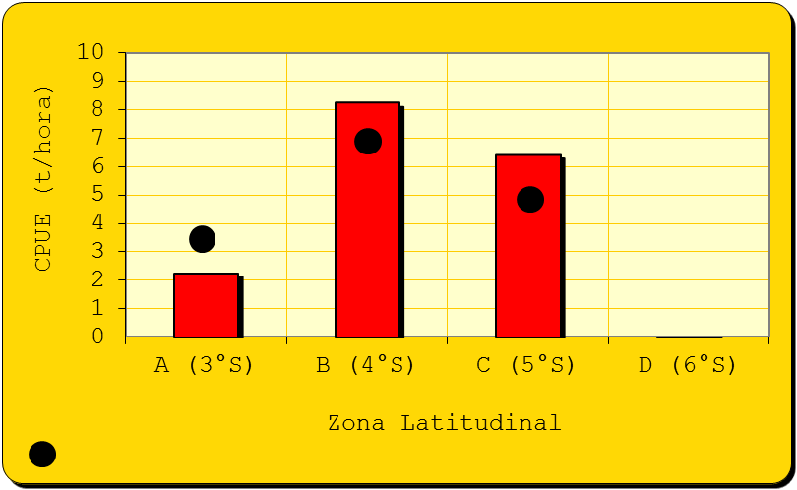
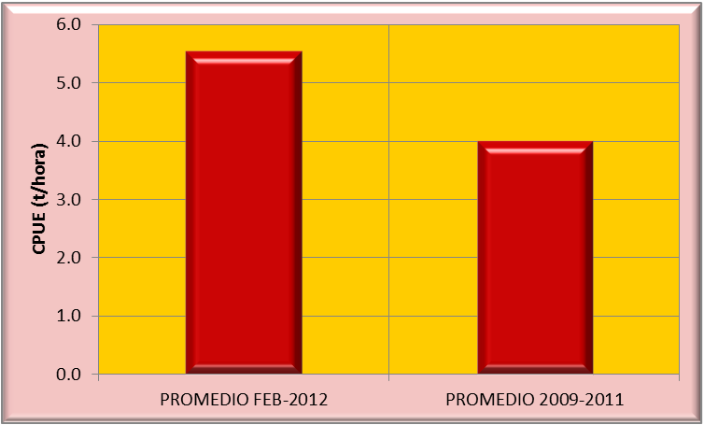
DISTIBUCIÓN / CONCENTRACIÓN DE LA MERLUZA
PRESENTACIÓN DE PAITA CORPORATION
CPUE del primer semestre 2011
Por latitud, las densidades mayores están en las zonas B y C. Comparadas con los índices de Pesca de la flota del primer Semestre de 2011, los índices actuales son mayores
en las zonas B y C.
1 t/h
15 t/h
30 t/h
60 t/h
En promedio el índice de abundancia
de esta prospección es 25% mayor al
índice promedio de la flota pesquera
entre 2009 y 2011.

Slide 11
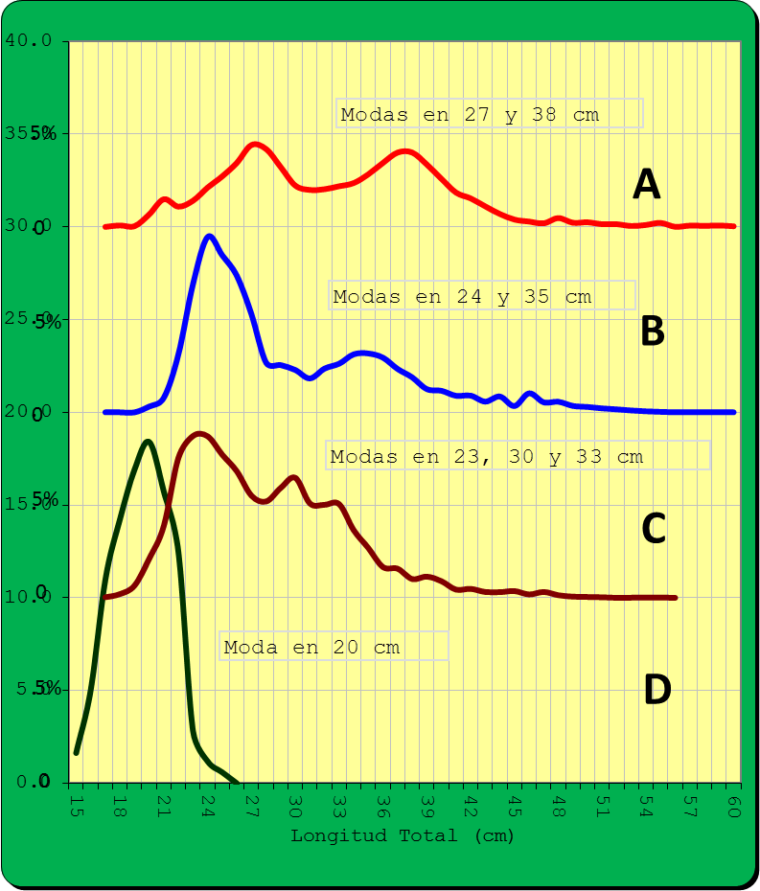
ESTRUCTURA POR TALLAS DE LA MERLUZA
A
B
PRESENTACIÓN DE PAITA CORPORATION
C
1 t/h
15 t/h
30 t/h
60 t/h
D
LA COMPOSICIÓN POR TALLAS INDICA LA EXISTENCIA DE POR LO MENOS 3 COHORTES IMPORTANTES, QUE SERÍAN DE 2 Y 3 AÑOS DE EDAD. TAMBIEN SE OBSERVAN EJEMPLARES MAS VIEJOS. ES MUY NOTABLE ESTA COMPOSICION QUE NO SE VEIA HACE AÑOS.
LOS EJEMPLARES DE 30 cm SON FRECUENTES DESDE SECHURA HASTA LA FRONTERA NORTE
HAY UNA NUEVA GENERACION (COHORTE) EN EL AREA D (1 AÑO).

Slide 12
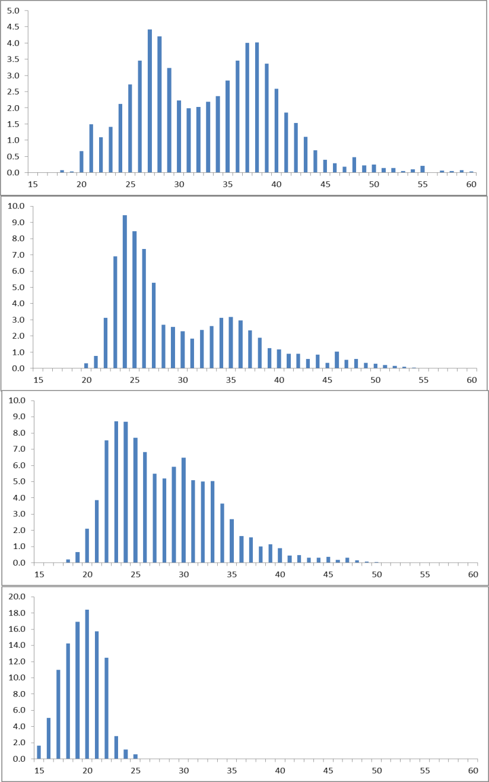
COMPARACION DE LA COMPOSICION POR TALLAS DE MERLUZA PERUANA 2011-2012
04 – 05 OCTUBRE 2011
11 – 12 NOVIEMBRE 2011
21 – 23 FEBRRO 2012
A
PRESENTACIÓN DE PAITA CORPORATION
B
Fuente: Informes de Imarpe.
C
ESTA COMPARACIÓN DE 3 PERIODOS ENTRE OCTUBRE 2011 y FEBRERO 2012, INDICA QUE EL RECURSO HA TENIDO UN ALTO MOVIMIENTO ESPACIAL.
LAS COHORTES PRESENTES EN ESTA PROSPECCION DE FEBRERO, NO SE EXPLICAN SOLO POR CRECIMIENTO DEL STOCK QUE EVALUO EL CRUCERO DE JUNIO 2011.
D
HAN APARECIDO EJEMPLARES MÁS GRANDES (DE ALGUN SITIO) Y SE OBSERVA BIEN UNA NUEVA GENERACIÓN DE PECES JOVENES (RECLUTAS)
EN EL AEREA D QUE NO SE PROSPECTÓ COMPLETAMENTE.

Slide 13
CÁLCULO DE LA BIOMASA
CON EL MÉTODO DE ÁREA BARRIDA USANDO DATA DE LA FLOTA COMERCIAL*
PRESENTACIÓN DE PAITA CORPORATION
LOS DATOS DE LAS OPERACIONES DE PESCA DE LA ETAPA DE LA PROSPECCIÓN (21-23) Y DE LA PESCA COMERCIAL,
SE UTILIZARON PARA CALCULAR LA BIOMASA DE LA MERLUZA, SEGÚN EL MÉTODO DE AREA BARRIDA *.
LA DATA DE LOS BARCOS SE HAN ESTANDARIZADO ENTRE SI, PARA CALCULAR DENSIDADES EN TONELADAS POR MILLA
NAUTICA CUADRADA. AL SER LAS DENSIDADES MUY ALTAS, SE HA ASUMIDO UNA EFICIENCIA DE PESCA DE LA FLOTA
IGUAL A 1 (O SEA 100%). IMARPE SIEMPRE ASUME SOLO 0.75 (75%) EN SUS CRUCEROS.
LA BIOMASA ES, COMO MÍNIMO, 195 MIL TONELADAS A FEBRERO DE 2012. CON LIMITES DE CONFIANZA
(CON 95% DE CONFIABILIDAD) DE +/-11%, QUE PARA ESTE TIPO DE ESTIMACIONES POR AREA BARRIDA,
SON LIMITES DE CONFIANZA BAJOS, LO QUE IMPLICA QUE ES UNA ESTIMACIÓN CONFIABLE.
*Nota: El método de Área Barrida fue desarrollado por los norteamericanos Alverson & Pereyra (1969) estudiando data de la flota comercial.

Slide 14
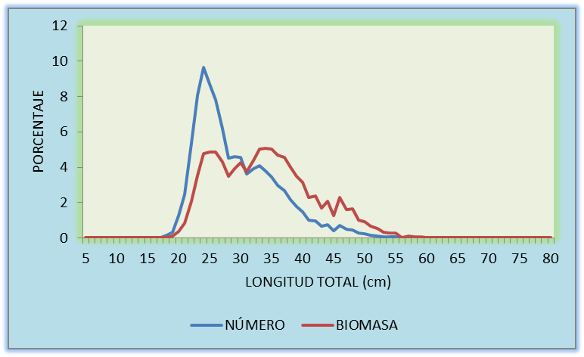
ESTRUCTURA POBLACIONAL DE LA MERLUZA EN NÚMERO Y BIOMASA EN FEBRERO 2012
PRESENTACIÓN DE PAITA CORPORATION
LA ESTRUCTURA FINAL COMPUESTA DEL STOCK DE MERLUZA PRESENTA UNA ESTRUCTURA AMPLIA, CON UN FUERTE COMPONENTE EN 24-25 cm Y OTRO EN 33-34 cm Y OTROS COMPONENTES SECUNDARIOS.
SE NOTA UNA RECUPERACIÓN DE LA ESTRUTURA POR TAMAÑOS DEL STOCK DE MERLUZA, CON UN FUERTE CONTINGENTE DE PECES DE 3 AÑOS DE EDAD. ESTO NO SE VEIA HACE MUCHOS AÑOS.
LA BIOMASA DE EJEMPLARES MAYORES DE 28 cm ES DE 74.3% (145 MIL TONELADAS); Y
LA BIOMASA DE INDIVIDUOS MAYORES DE 35 CM ES DE 44.4% (87 MIL TONELADAS)

Slide 15
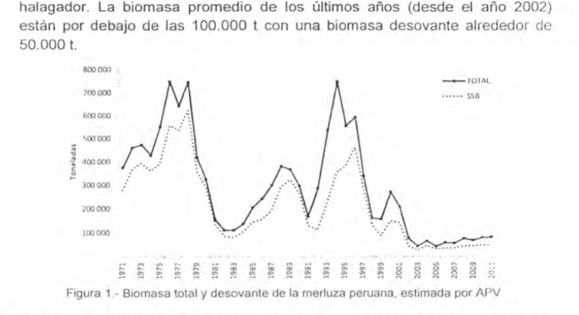
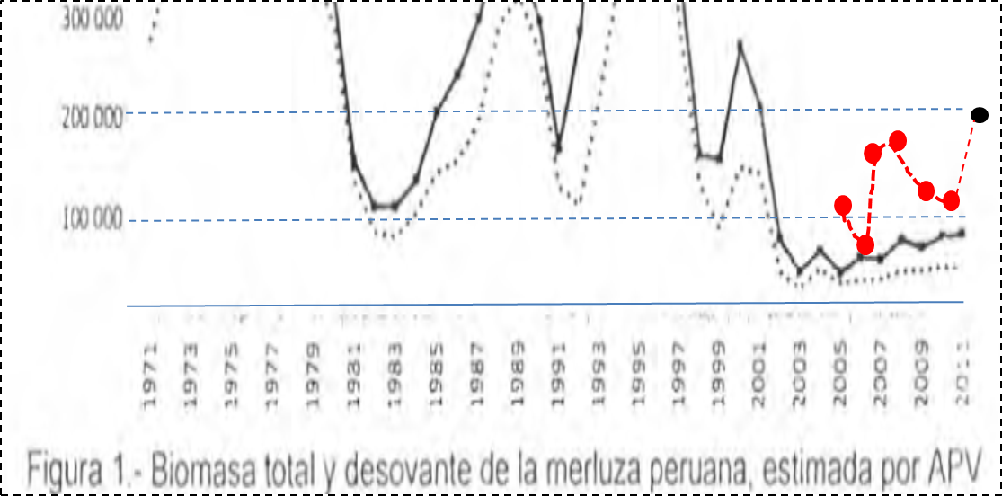
COMPARACIÓN DE TENDENCIAS Y NIVELES DE BIOMASA
IMARPE, EN SU INFORME DE DIAGNÓSTICO
Y DE CUOTA PARA 2012, PRESENTÓ ESTA FIGURA.
HEMOS SUPERPUESTO LAS ESTIMACIONES DE BIOMASA DE LOS PROPIOS CRUCEROS DE IMARPE. LOS RESULTADOS DEL ANALISIS QUE HAN REALIZADO ESTAN SUBESTIMADOS RESPECTO A LOS CRUCEROS.
NOS LLAMA LA ATENCIÓN QUE NO HAYA COINCIDENCIA ENTRE LOS ESTIMADOS.
¿PORQUÉ NO SE HA USADO LA SERIE DE LOS CRUCEROS PARA CALCULAR LA BIOMASA?
PRESENTACIÓN DE PAITA CORPORATION
PROSPECCIÓN
2012
CRUCEROS
FUENTE: Informes de Imarpe.

Slide 16
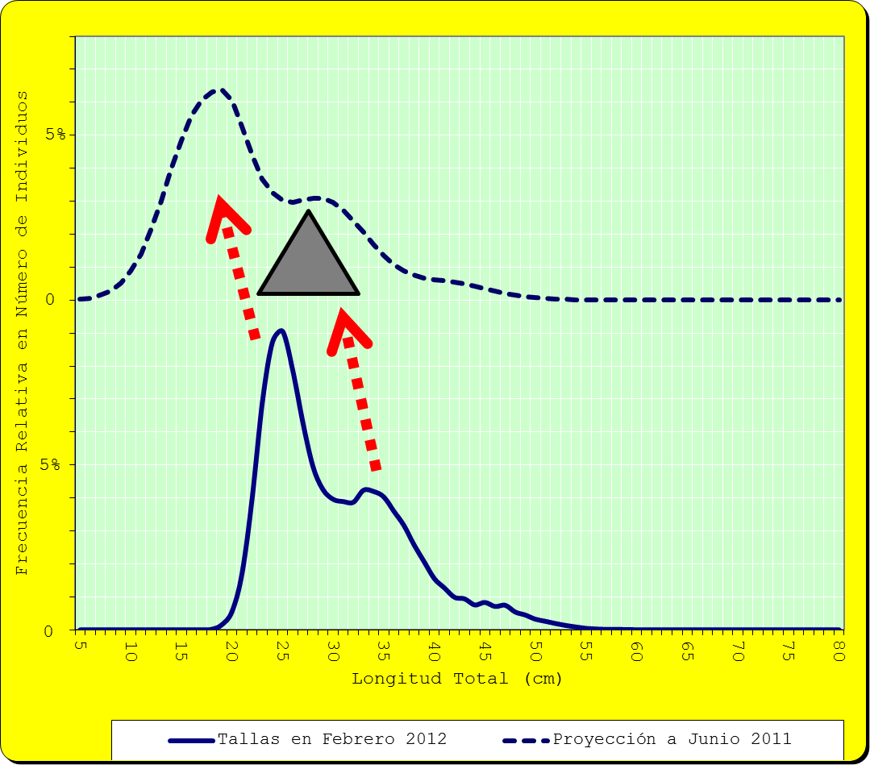
LAS TALLAS DE FEBERO 2012, COMPLETAN EL PANORAMA DE LAS TALLAS DE 0T0ÑO 2011
Esta estructura por tamaños debió encontrar la Campaña de Otoño Austral 2011 (no menos de 110 mil t.)
LA ESTRUCTURA POR TALLAS ENCONTRADA AHORA EN FEBRERO (LINEA CONTINUA), SE HA PROYECTADO HACIA JUNIO 2011 (LINEA DISCONTÍNUA).
NO TIENEN LOS DATOS DE
IMARPE DE LOS TAMAÑOS HALLADOS EN EL CRUCERO
EN OTOÑO 2011. SOLO SE SABE QUE HUBO UNA SOLA MODA MUY PREDOMINANTE DE 28 cm (TRIÁNGULO). O SEA UNA ESTRUCTURA CASI UNIMODAL.
LA PROYECCIÓN INDICA
QUE HUBO UNA SUBESTIMACIÓN, DE LOS RECLUTAS (MODA EN 18 cm DE LA LINEA PUNTEADA; Y DE LOS MÁS GRANDES (MAYORES DE 35cm)
SE COLIGE QUE EN JUNIO 2011, SE SUBESTIMÓ LA BIOMASA DE MERLUZA
El triángulo señala lo que encontró esa Campaña: una Moda en 28 cm.
PRESENTACIÓN DE PAITA CORPORATION
Resulta muy claro que en la Campaña de Evaluación de Otoño 2011, se subestimaron los más pequeños, y los más grandes.
Parámetros usados en la
Proyección :
Linf 99.7cm, K=0.12;
to=-0.68; M=0.38 anual.

Slide 17
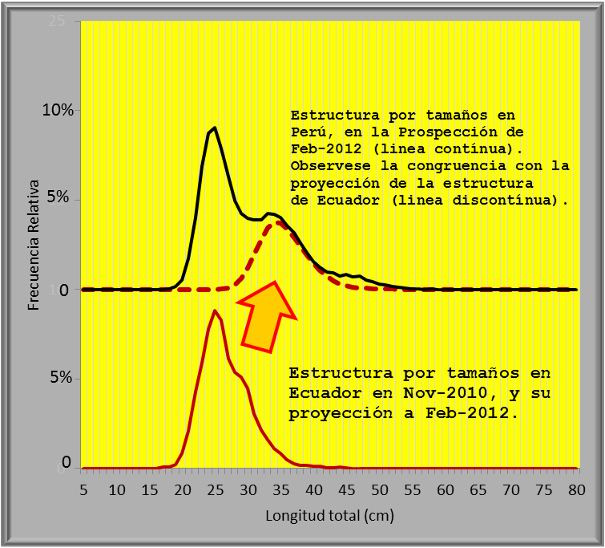
HAY GRAN CONGRUENCIA DE LAS TALLAS DE MERLUZA
EN ECUADOR Y EN PERU
ESTA CONGRUENCIA
SE PUEDE ASUMIR
COMO UNA SEÑAL
DEL CORRIMIENTO
DE IDA Y VUELTA DE LA MERLUZA, CON LAS CONDICIONES
AMBIENTALES.
CON EL FIN DE “LA NIÑA” ESTÁN REGRESANDO PARTE DE LOS QUE MIGRARON.
PRESENTACIÓN DE PAITA CORPORATION

Slide 18
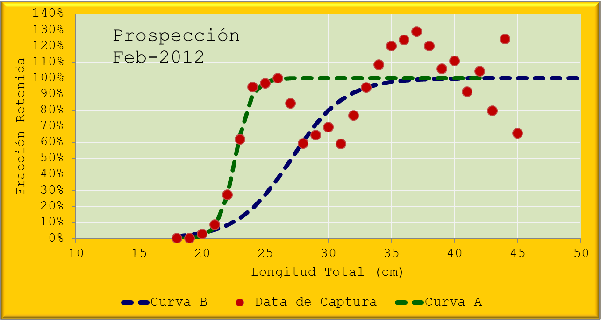
SELECTIVIDAD REAL DE LA FLOTA, CON LA
PRESENTE ESTRUCTURA POBLACIONAL
A
PRESENTACIÓN DE PAITA CORPORATION
B
Curva A: <28cm = 99.99%
Curva B: <28cm = 60.59%
SE CALCULARON DOS CURVAS DE SELECTIVIDAD, POR LAS CARACTERISTICAS DE LA ESTRUCTURA POR
TAMAÑOS EN LAS CAPTURAS (PRESENCIA DE DOS MODAS MUY MARCADAS).
CON ESTOS DATOS ACTUALES, EL OBJETIVO DE MANEJO, DE TOLERANCIA
DE 20% DE INCIDENCIA DE INDIVIDUOS MENORES DE 28 cm NO SE PUEDE CUMPLIR.
LAS TALLAS MEDIAS DE SELECCIÓN SON:
EN LA CURVA A (L50% = 22.6 cm); Y EN LA CURVA B (L50% = 27.1 cm)
LAS RECOMENDACIONES DE MANEJO, DEBEN BASARSE EN LA REALIDAD DE LA DATA

Slide 19
RECOMENDACIONES
ESTOS RESULTADOS INDICAN QUE HUBO UNA SUBESTIMACIÓN DE LA BIOMASA DE MERLUZA EN OTOÑO AUSTRAL 2011. SE REQUIERE REVISAR EL INFORME DE DICIEMBRE A LA LUZ DE LOS RESULTADOS DE ESTA ACTIVIDAD.
LAS VARIACIONES DEL MEDIO AMBIENTE MARINO (LA NIÑA), PROVOCAN LA MIGRACIÓN DE LA MERLUZA HACIA ECUADOR. LA MERLUZA REGRESA PROGRESIVAMENTE, CONFORME LA NIÑA TERMINA, SEGÚN INDICADORES DE LA CROMWELL.
ESTOS RESULTADOS TAMBIEN OBLIGAN A REVISAR LA LLAMADA TALLA INICIAL Y EL PORCENTAJE DE TOLERANCIA DEL 20% , QUE NO RESPONDEN A LA REALIDAD DEL RECURSO Y DE LA FLOTA.
NO HAY SUSTENTO SOLIDO PARA SEGUIR HABLANDO DE UNA CRISIS DE LA MERLUZA, QUE HA AFECTADO A ESTA INDUSTRIA NACIONAL. EL RECURSO SE HA VENIDO ADMINISTRANDO CON PRUDENCIA.
HAY QUE ORDENAR LA PESCA, CON CIENCIA Y PRAGMATISMO, POR EL BIEN DEL DESARROLLO DEL PAIS.
SOLICITAMOS UNA COPIA DE LA DATA COLECTADA POR IMARPE EN ESTA PROSPECCIÓN, PARA PODER COLABORAR CON LOS CALCULOS.
PRESENTACIÓN DE PAITA CORPORATION

